Slide 1
Criterio de Información Hannan-Quinn (HQC)
Por: Miguel Roldán Yepes y Andrés Ospina Patiño

Slide 2


Definición
Propuesto por Hannan y Quinn en 1978
Criterio para la selección de modelos: compara los modelos basado en las características (no indica si un modelo es bueno o malo).
Al igual que los otros criterios se establece un equilibrio entre el ajuste y la parsimonia.

Slide 3
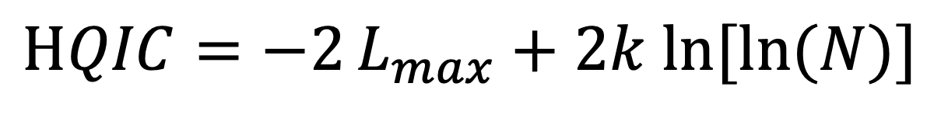
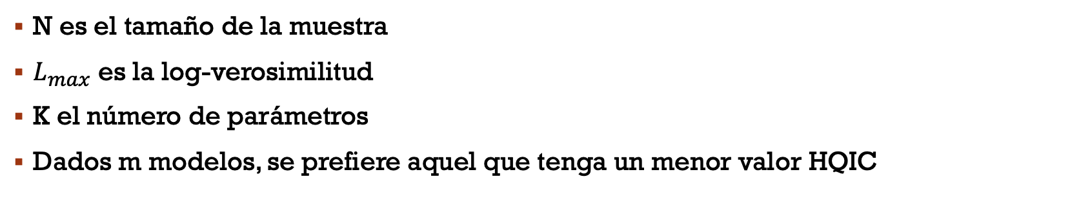
ecuación
$$HQIC=−2{L_{max}}+2k ln⁡[ln⁡(N)]$$
N es el tamaño de la muestra
$L_{max}$ es la log-verosimilitud
K el número de parámetros
Dados m modelos, se prefiere aquel que tenga un menor valor HQIC

Slide 4


Supuestos
Hay una probabilidad de distribución conjunta entre $y$ y $x$.
Se asume que no se tomarán muestras demasiado pequeñas.
Independencia
Ruido blanco
No hay multicolinealidad

Slide 5
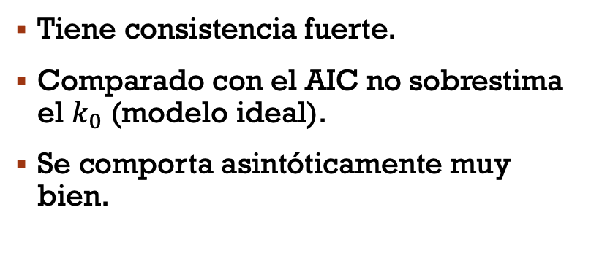
VENTAJAS Y DESVENTAJAS
Tiene consistencia fuerte.
Comparado con el AIC no sobrestima el $k_{0}$ (modelo ideal).
Se comporta asintóticamente muy bien.
No es eficiente asintóticamente
Selección de modelos.
Para muestras pequeñas.

